Slide 1
职业生涯发展的四大流派
康 凯
2016年3月15日

Slide 2

新精英黄埔生涯咨询师
有事业单位、民企等工作经验
目前工作：一览英才网猎头

Slide 3
1.匹配与适合：深刻了解自己，了解职业，做最适合自己的工作，在最适合的地方与最相配的人生活。 --------特质论
2.平衡可持续：每个阶段做好每个阶段的事情，不同角色做好不同角色的状态，淋漓尽致地过平衡满足的人生。 --------发展论
3.适应与发展：设定自己想要的方向，盯紧和校准目标，不断的自我提升与修炼，最终达成结果。 ---------适应论
4.诠释与创造生命：觉察、理解并接纳自己，找到生命的意义与使命，把生活当成一种创造性的自我表达。 ---------建构论

Slide 4

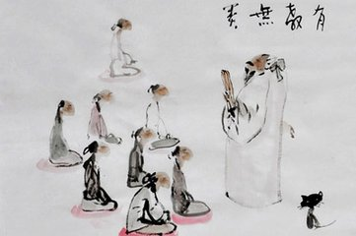
生活中的
特质论

Slide 5
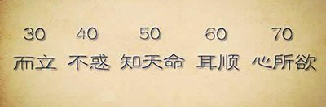
生活中的
发展论

Slide 6


生活中的适应论

Slide 7


生活中的建构论

Slide 8
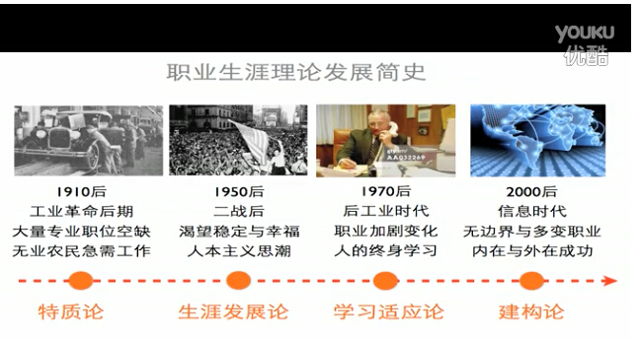

Slide 9



Slide 10
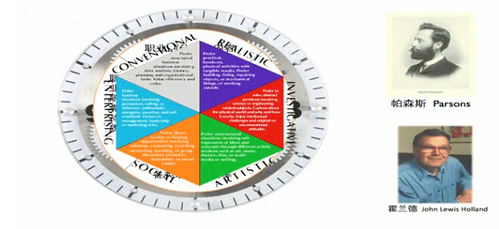
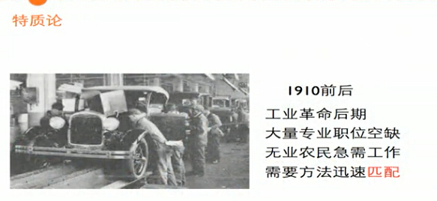
各个流派的代表人物

Slide 11
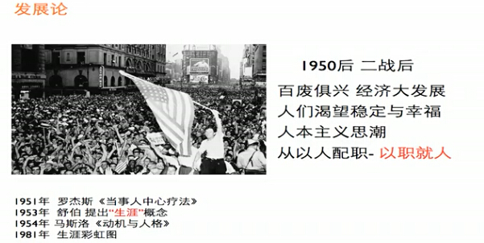
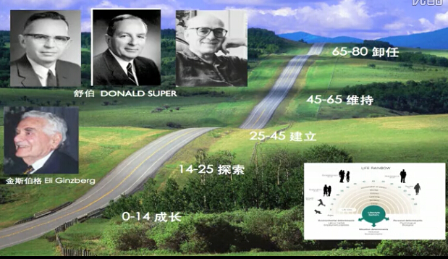

Slide 12
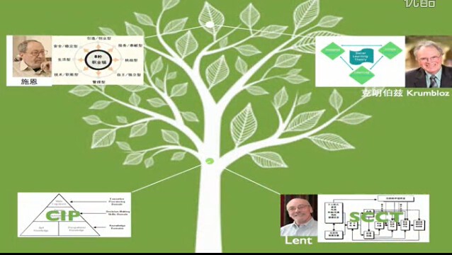
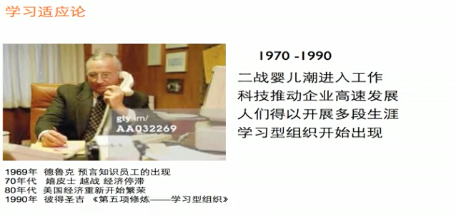

Slide 13
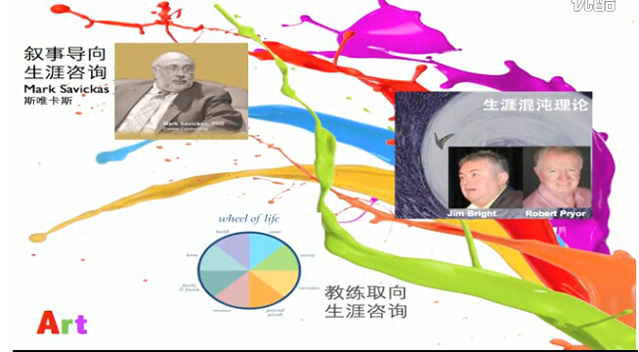
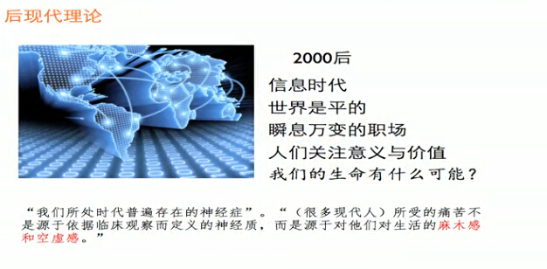

Slide 14
启 示
1.生涯理论总是在解决时代中人们最关心的问题
2.理论之间的递进，每个理论都有其适应与限制
3.生涯理论的三大趋势：更多元、更人本、更不确定

Slide 15
谢 谢
康 凯
1196353098@qq.com
版权所有：北京新精英生涯

